Slide 1
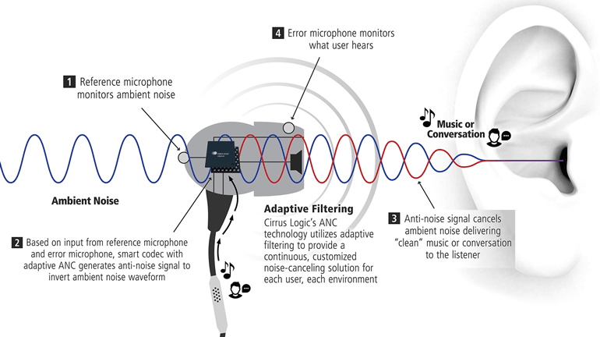
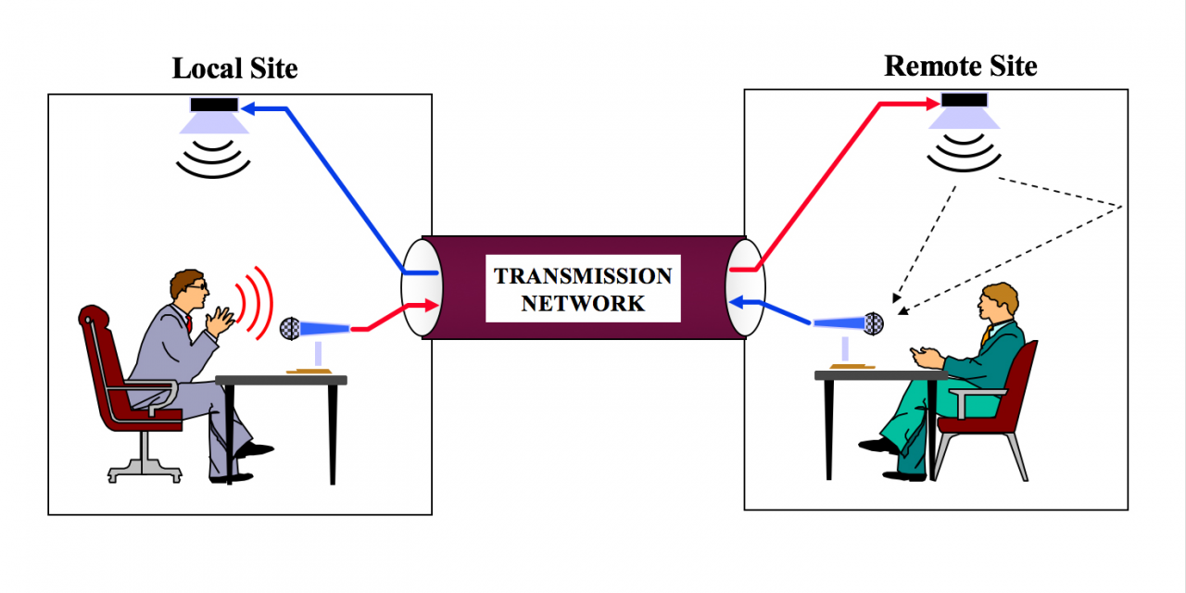
Adaptive Filters And Noise Cancelling
امیررضا ولائی 400102222
احسان مریخی 400101937

Slide 2
Active noise control (ANC)
یکی از کاربرد های مهم فیلتر های وفقی، ANC یا کنترل نویز فعال است. در این تکنولوژی، با استفاده از میکروفون‌های داخلی درون هدفون، صدای محیط شناسایی شده و با ایجاد موج‌های صوتی با فاز معکوس، سعی می‌شود تا صدای محیط به حداقل رسیده و کیفیت صدای درون هدفون بهبود یابد.

Slide 3

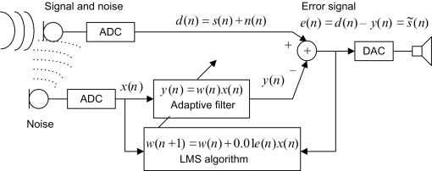
Echo suppression and cancellation
یک کاربرد دیگر از فیلتر های وفقی، حذف اکو از سیگنال است. چالش اصلی برای یک لغو کننده اکو، تعیین ماهیت فیلتری است که باید روی سیگنال انتهای دور اعمال شود، به طوری که شبیه سیگنال پایان نزدیک حاصل شود. این فیلتر در اصل مدلی از بلندگو، میکروفون و ویژگی های صوتی اتاق است. حذف کننده های اکو باید تطبیق پذیر باشند زیرا ویژگی های بلندگو و میکروفون نزدیک به آن معمولاً از قبل مشخص نیست.

Slide 4

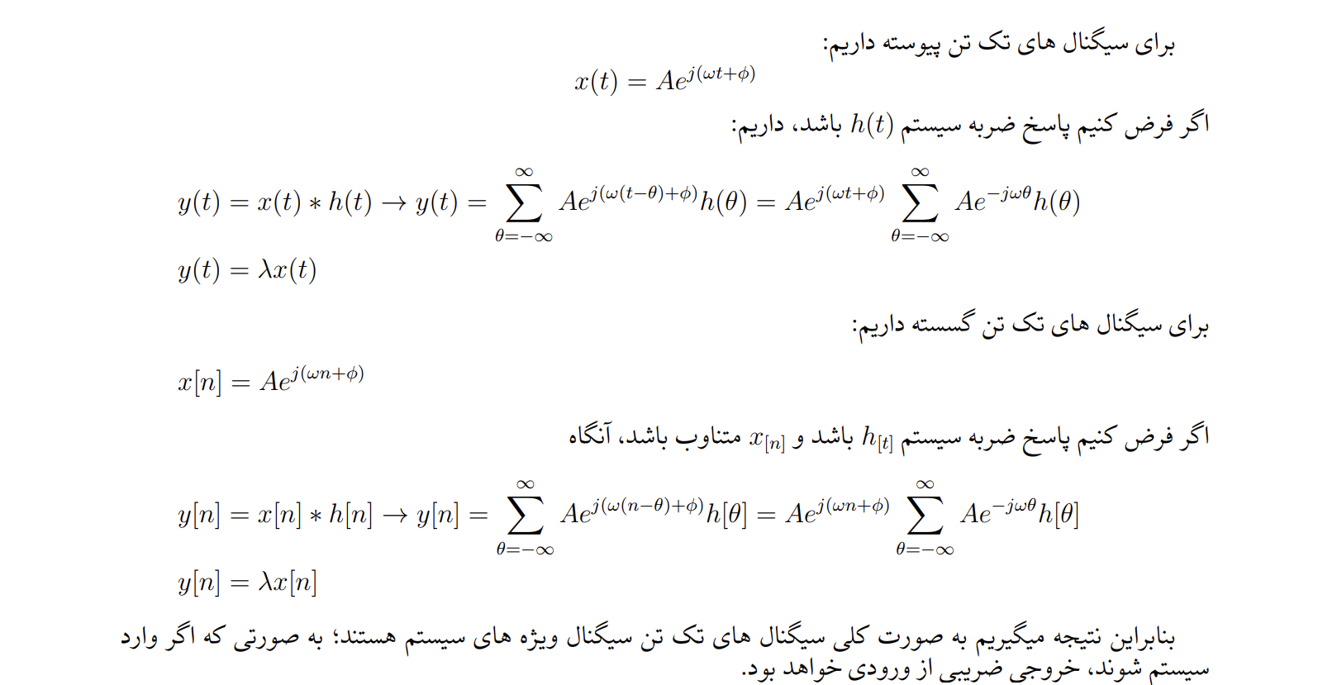
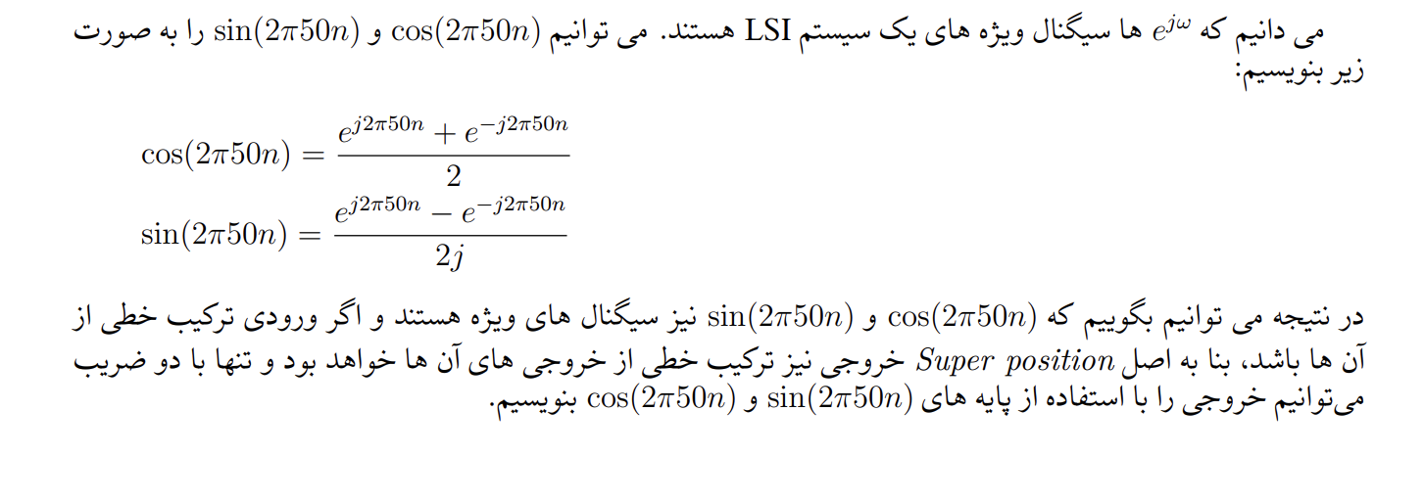
سیگنال های تک تن و سیگنال های ویژه ها

Slide 5

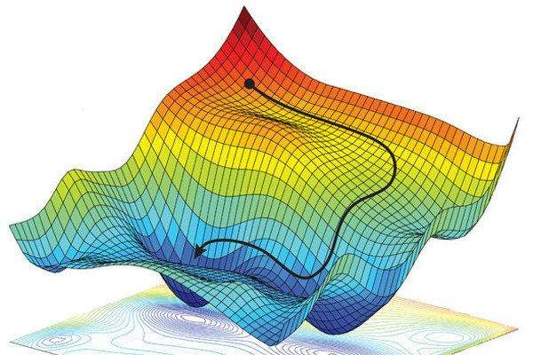
سیگنال های تک تن و سیگنال های ویژه ها

Slide 6
Gradient Descent

Slide 7
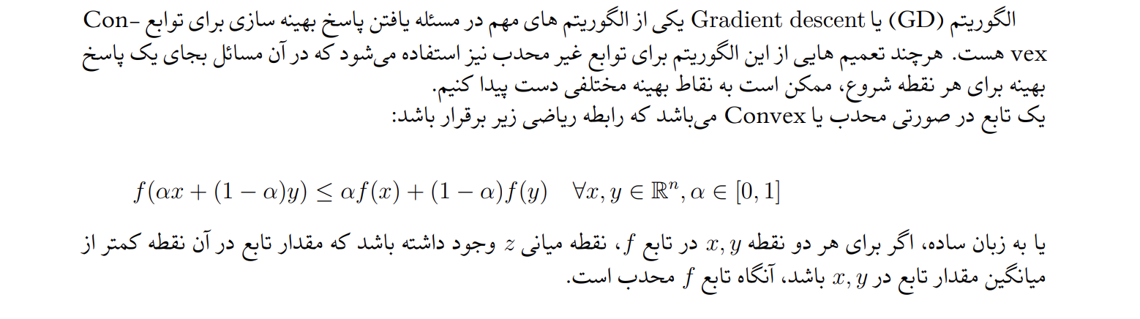
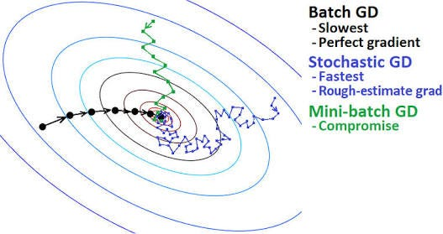
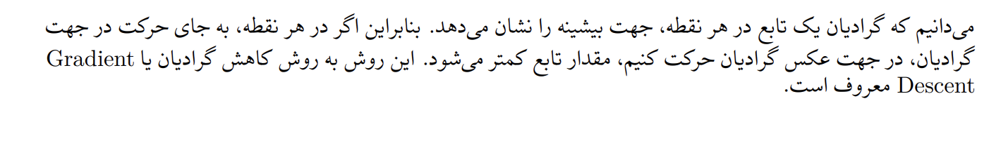
Gradient Descent
Stochastic

Slide 8
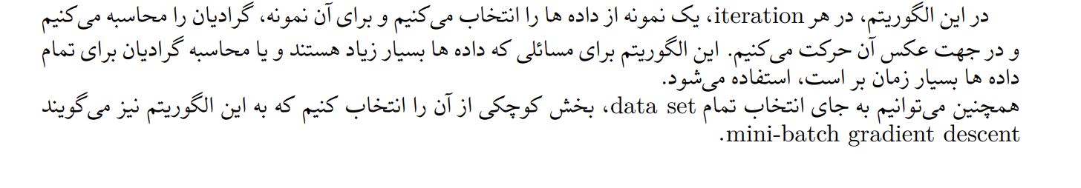
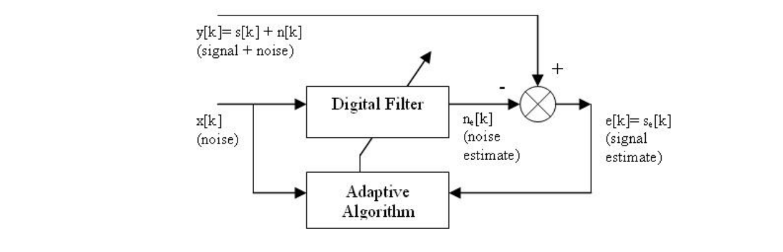
Gradient Descent
Stochastic

Slide 9
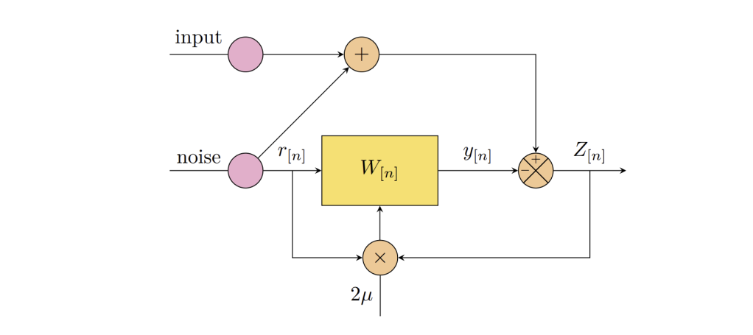
بلوک دیاگرام فیلتر وفقی برای فیلتر نویز برق شهری
اگر بخواهیم الگوریتم حذف نویز را به شکل بلوک دیاگرام رسم کنیم، بلوک دیاگرام کلی فیلتر وفقی به شکل زیر در می‌آید:
بلوک دیاگرام فیلترهای وفقی با کاربرد حذف نویز به صورت کلی به شکل زیر است:

Slide 10
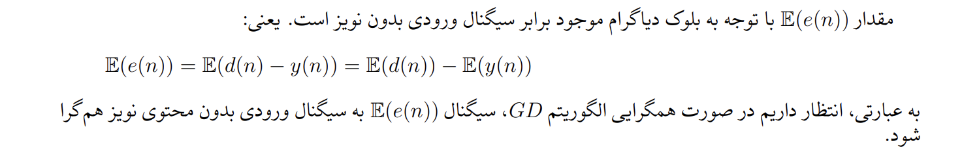

گزارش پروژه فیلتر های وفقی با هدف حذف نویز
اگر بخواهیم الگوریتم حذف نویز را به شکل بلوک دیاگرام رسم کنیم، بلوک دیاگرام کلی فیلتر وفقی به شکل زیر در می‌آید:

Slide 11
گزارش پروژه فیلتر های وفقی با هدف حذف نویز
حذف نویز با فیلتر وفقی و الگوریتم LMS

Slide 12
